Slide 1
挖矿的意义
1.让所有的参与者拥有相同的比特币交易数据。因为分布式p2p系统没有中央数据库，所以需要所有参与者参与和维护交易数据；
2.产生新的比特币。
分布式交易系统的一个重要问题是比特币被多次花费。
比特币系统的解决方案是大约每10分将没有被解决的交易打包成数据块，其中不能包含相同的和不完整的交易，以此解决被花费多次的问题。

Slide 2
新的问题： 1.如何阻止大家任意的处理交易？ 2.怎样确定谁挖到了矿？ 3.网络如何确定一个数据块是有效的？ 比特币系统的解决方案是：将挖矿采用一种非常困难的proof-of-work技术去实现，使挖矿需要提供非常庞大的计算工作去实现，但却又让网络中的节点很容易去证明一个数据块被成功处理。
形成区块链：每个被开采的矿又引用之前的交易块，以此方式一直链接到第一笔比特币交易数据块。
区块链作用：能够确保所有节点对交易记录有一致的意见，也确保没有人能够篡改区块链中的交易。
只要没有人能提供的算力超过整个网络算力的一半，就没有人能够控制区块链。
为了鼓励矿工采矿，交易系统会奖励一定数量的比特币给成功处理交易的矿工。

Slide 3
矿池是如何工作的
要想得到想要的hash值，需要不断的改变输入参数，经过double SHA-256算法计算出hash结果，直到找到正确的hash值。这个方法就是我们说的难于找到却又便于验证的比特币“proof-of-work”技术。

Slide 4
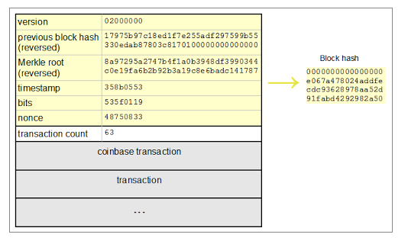
数据块结构示意图： 1.协议版本号 2.上一区块的hash值 3.Merkle根，区块中所有交易的hash值 4.timestamp：时间戳（当所有nonce都不能得到正确的hash，就要改变 时间戳继续改变nonce继续生成新的hash值） 5.bits：开采难度 6.nonce是一个随机值，为了产生新的hash值（最困难的部分就是找到它）

Slide 5
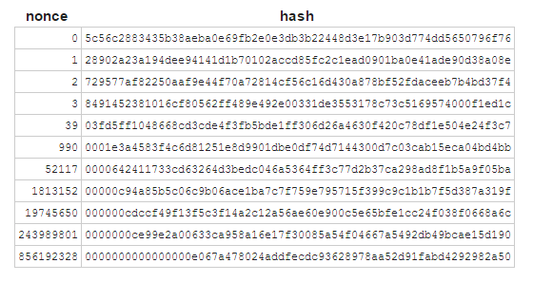
nonce和hash值的对应关系 可见，hash值前面的0越多，运算量就越大，难度也就越大。 ?????

Slide 6
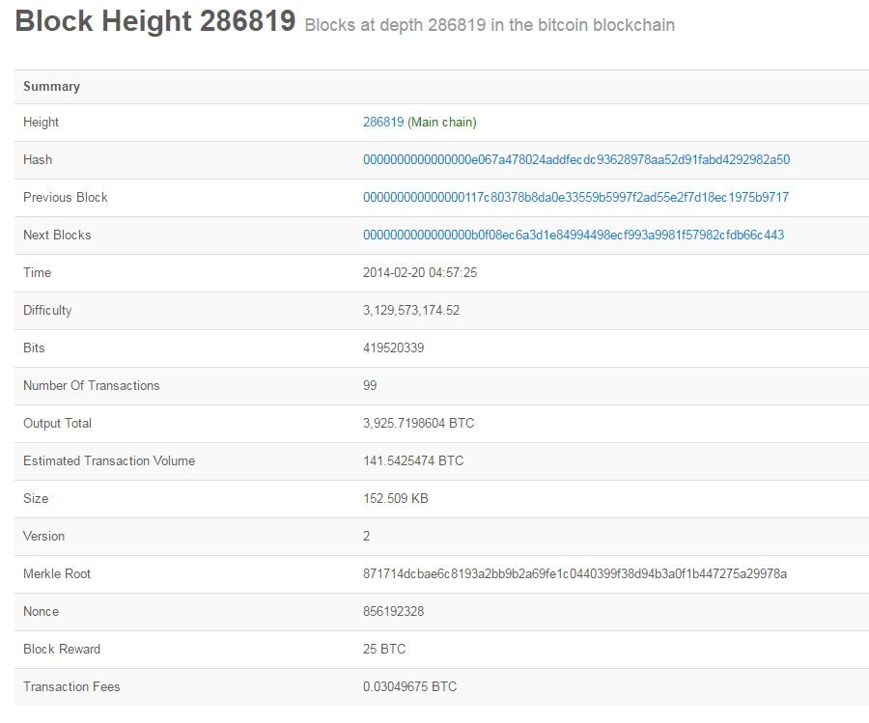
当不断改变随机数的值，计算出符合难度范围的hash值，数据块就变成下面格式：

Slide 7
矿池与矿工之间的通信
矿池需要做到：1.高效的为矿工提供工作并且快速的收集她们的运算结果；2.确保不会分配重复的工作；3.确保被处理的数据块还没有被处理。
解决矿池的分配任务速度跟不上矿工的处理速度问题？
办法就是允许矿工在coinbase事务中新增额外的nonce值，这样的话，其他矿工在挖矿前，就必须要先验证当前Merkle哈希树的正确性，然后才能开始挖矿。
矿池发给矿工的信息格式见下图：

Slide 8
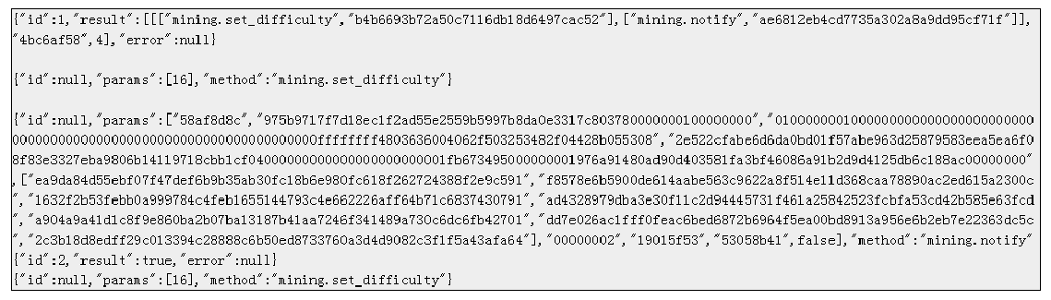
第一行是矿池服务器的一个订阅信息，”4bc6af58 ”是创建该交易块时nonce的初始值，每一个矿工的该初始值均不相同，以保证不会做重复的工作，”4”是矿工经过运算后，自己设定的nonce值的长度；
第二行mining.set_difficulty是发给矿工的一个消息，’’16”代表难度；
第三行mining.notify是给矿工的通知信息，具体格式如下：

Slide 9
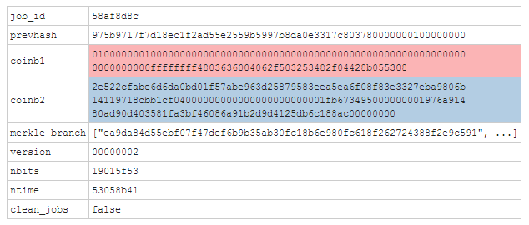
job_id是当挖矿任务成功后，返回的id；
prevhash是前一交易区块的hash值；
version是区块的协议号；
nbits表示区块难度；
ntime表示一个不太准确的时间戳；
coinb1和coinb2是允许矿工修改的字段，coinb1和extranonce1是起始值，
coinb2和extranonce2是经过计算后矿工得出的值；
merkle_branch为了让矿工重新验证Merkle hash的正确与否；
clean_jobs表示矿工是否需要重新启动采矿工作；

Slide 10
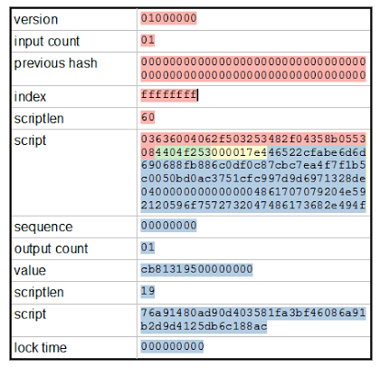
一旦矿工从矿池中得到消息，就会通过 coinb1, extranonce1, extranonce2和 coinb2 组成coinbase交易。格式如图：

Slide 11
coinbase交易
coinbase交易的结构类似于普通的交易，但有一些重要的区别：
普通交易从inputs传输到outputs，而coinbase交易中新的比特币是凭空产生的，之前交易的hash值和索引与coinbase交易无关。开头的script脚本是scriptSig，内容用来证明接下来的比特币的拥有者（许多矿工会隐藏该段交易信息）。
其中的value字段，是处理交易的奖励+交易处理剩下的小费；
第二个script脚本是scriptPubKey,指定比特币的接受者。

Slide 12
成功事务的提交
当成功计算出一个hash值，可以提交如下格式的一个JSON给矿池：
{"method": "mining.submit", "params": ["kens.worker1", "58af8db7", "00000000", "53058d7b", "e8832204"], "id":4}
参数分别是： worker name, job id, extranonce2, time, header nonce
如果完成这一份任务，矿工就会得到一个份额；如果得到的hash值也满足了该交易的比特币难度，则表明矿被成功开采，交易被成功处理，参与计算的每个人都会得到相应的报酬。

